Slide 1
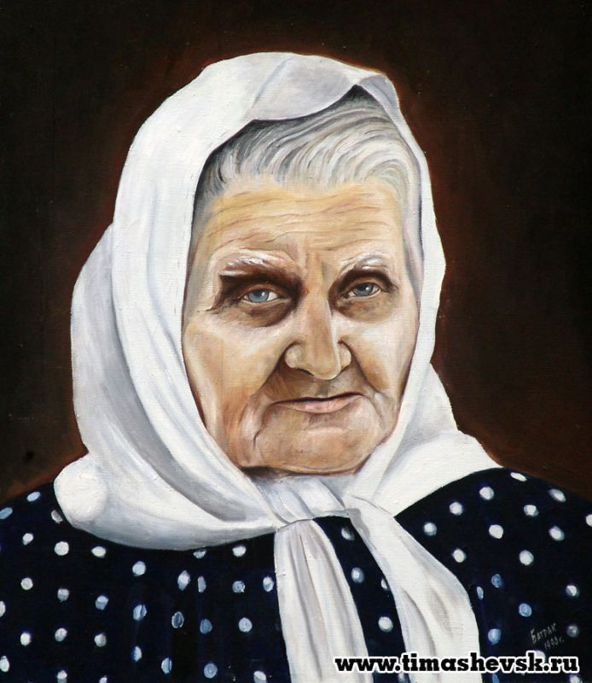
Епистини́я Фёдоровна Степанова — мать 9 сыновей, которые погибли на войне

Slide 2
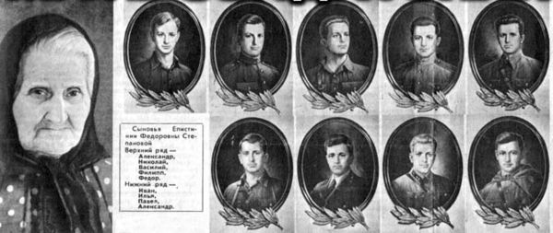
Мать и сыновья

Slide 3
1.Степанов Александр Михайлович (1901–1918) расстрелян белогвардейцами в отместку за помощь семьи Степановых Красной Армии;
2. Степанов Федор Михайлович (1912–1939) проявив героизм и мужество, погиб в боях с японцами у реки Халхин-Гол;
3. Степанов Павел Михайлович (1919–1941) погиб на фронтах Великой Отечественной войны;
4. Степанов Иван Михайлович (1915–1943) погиб на фронтах Великой Отечественной войны. Похоронен в братской могиле в деревне Драчково Смолевичского района, Минской области;
5. Степанов Василий Михайлович (1908–1943) погиб на фронтах Великой Отечественной войны. Похоронен в братской могиле в селе Сурско-Михайловка на Днепропетровщине;
6. Степанов Илья Михайлович (1917–1943) погиб 14 июля 1943 года в битве на Kyрской дуге, захоронен в братской могиле в селе Афонасове, Калужской области;
7. Степанов Александр Михайлович (1923–1943) погиб на фронтах Великой Отечественной войны, Герой Советского Союза (посмертно);
8. Степанов Филипп Михайлович (1910–1945) умер в лагере Форелькруз, под Падерборном;
9. Степанов Николай Михайлович (1903–1963) вернулся с Великой Отечественной войны инвалидом, умер от ран.

Slide 4
Награды
Епистиния Федоровна Степанова награждена в 1977 (посмертно) орденом Отечественной войны 1-й степени.
Похоронена в станице Днепровской Краснодарского края у огня Вечной Славы. На обелиске среди имен погибших односельчан — имена 9 её сыновей.
В г. Тимашевске создан музей семьи Степановых (1970) и установлен бюст Героя Советского Союза Александра Михайловича Степанова (1967)
Образ солдатской матери, сидящей на лавочке, запечатлён на гербе Тимашёвского района
В 1982 на хуторе 1-го Мая открыт Дом-музей Степановых.
Режиссеры Борис Карпов и Павел Русанов создали документальный фильм «Слово об одной русской матери» (1966) — о Епистинии Федоровне Степанове (Приз Московского международного фестиваля).
Поэт Феликс Чуев посвятил Епистинии Федоровне стихотворение.
Центральная студия документальных фильмов посвятила Епистинии Фёдоровне выпуск киножурнала «Советский патриот» N71 за 1984 год.

Slide 5
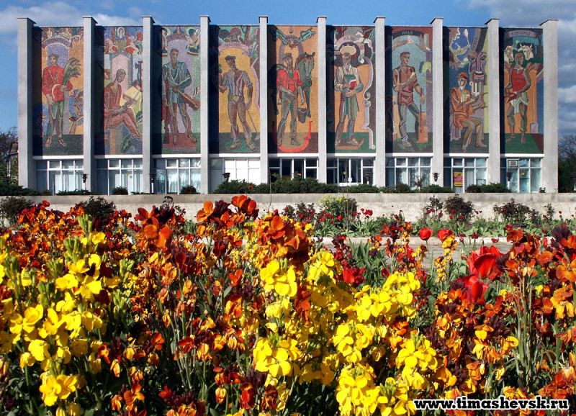
Музей семьи Степановых
Тимашевский музей семьи Степановых – это единственный в России мемориальный музей, рассказывающий о жизни простой русской крестьянской семьи.

Slide 6

Образ матери на гербе Тимашёвского района

